Slide 1
Pohlavní rozmnožování
Opylení a oplození

Slide 2
Květ
uvnitř květu jsou pohlavní orgány – tyčinky a pestík
V prašnících tyčinek dozrávají pylová zrna, po dozrání prašník praskne a uvolní pyl.
z

Slide 3
Opylení
Přenesení pylu z prašníku na bliznu.
Samosprašnost – rostliny jsou opyleny vlastním pylem
Cizoprašnost – rostliny jsou opyleny pylem z jiné rostliny

Slide 4
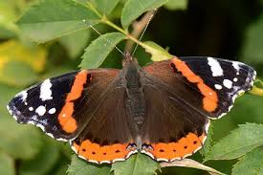
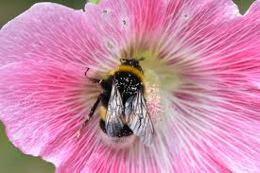
Opylovači

Slide 5
Oplození
z
Pylová zrno
Pylová láčka
- je splynutí pylové láčky s vajíčkem v semeníku
Průběh: 1, pylové zrno, které se dostalo na bliznu , vyklíčí
2, Vyroste pylová láčka, která prorůstá čnělkou do semeníku
3, V semeníku splyne pylová láčka s vajíčkem a vznikne semeno.
semeník
vajíčko

